Slide 1

독거노인 인구예측 및 생성형 AI 서비스 개발 프로젝트 수행 결과서
3조 이소원 남정한 배준혁
https://github.com/SOWON-LEE-25/LSW_0205

Slide 2
목차
01 프로젝트 기획서
- 기획 의도
- 개발 목표
02 개발 환경 및 사용 기술 경험
- 사용 기술 목록표 (환경/기술/도구)
- 사용 기술 경험
03 개발 스케줄표
- Project I ( UI & Machine Learning )
- Project II ( Flask Server )
- Project III ( Spring Framework )
04 요구사항 정의서
05 화면 설계서
06 UML
- Usecase Diagram
- Sequence Diagram
- Class Diagram
07 ER Diagram
08 주요 서비스 기능 및 소스 코드
- 주요 서비스 기능 ( Spring Framework / Flask )
- 소스코드
09 Software Architecture
10 시연
11 향후 계획 및 프로젝트 수행 소감

Slide 3

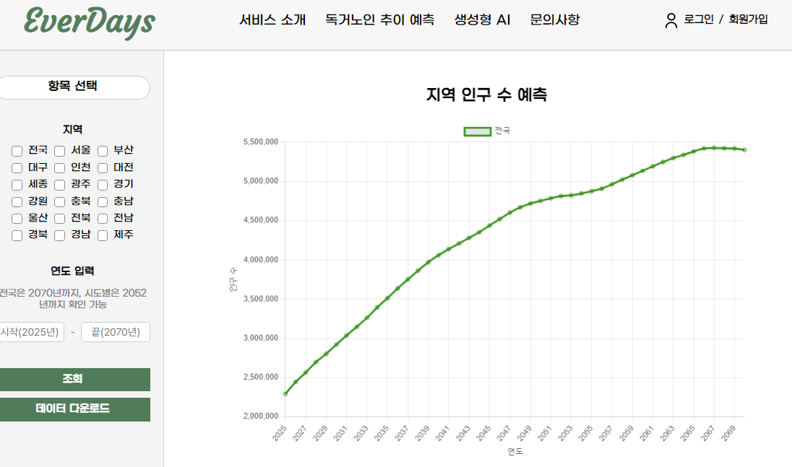

“
”
독거노인 인구 예측 및 생성형 AI 서비스 개발
고령화 시대에 맞춰 독거노인의 인구 수와 우울증 환자 수를 머신러닝 기반으로 예측하고,
미래 사회 문제를 사전에 분석하여 정책 수립에 도움을 주는 예측 · 분석 서비스
프로젝트 수행 기간
Project Ⅰ ( Machine Learning & UI )
2024.12.24 ~ 2025.02.14
Project Ⅱ ( Flask )
2025.03.10 ~ 2025.03.21
Project Ⅲ ( Spring Framework )
2025.04.01 ~ 2025.04.08

Slide 4

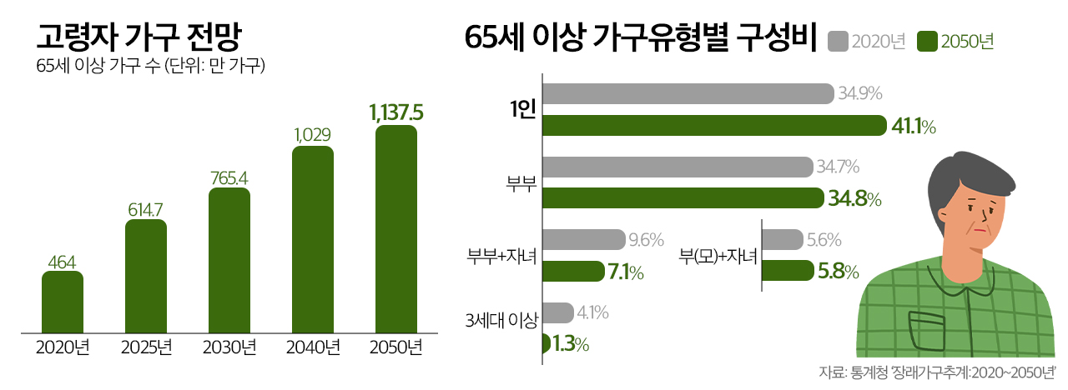
01 프로젝트 기획서 기획 의도
고령화 가속화 및 가족 해체
경제적 부담 증가로 1인 가구 급증
독거노인 증가
경제적 어려움
사회적 고립
및
악화
“
문제 발생 후 대응이 아닌
”
예측과 대비 필요

Slide 5
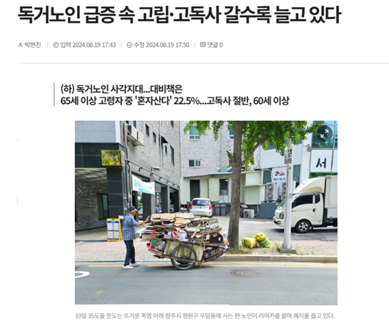

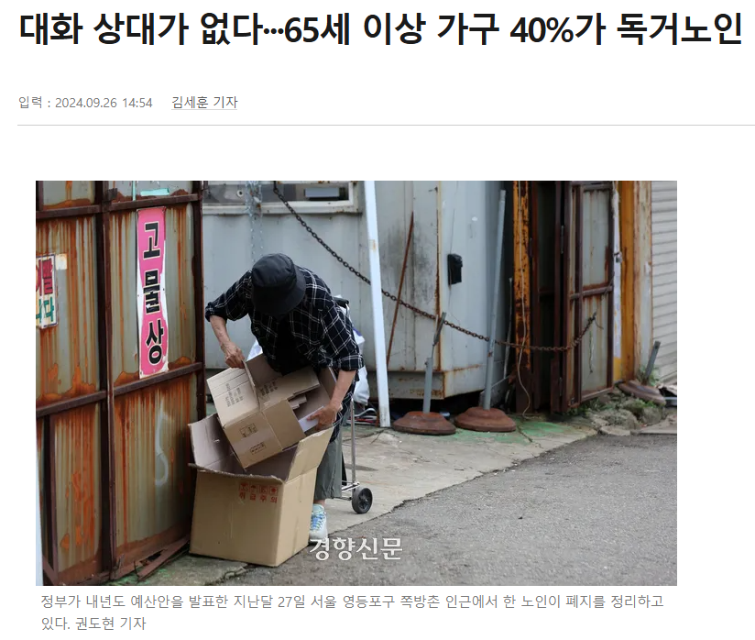
1
01 프로젝트 기획서 기획 의도
열악한 환경과 건강상태와
정서적, 사회적 고립으로 우울감 상승
지속적인 우울증 비율, 고독사 증가

Slide 6
01 프로젝트 기획서 개발 목표
01 지역별 독거노인 인구 수 예측
02 독거노인 우울증 환자 수 예측
독거노인 인구 수를 타깃으로 채택하여 feature 간의 선형 관계를 분석
(2020년 이전까지는 테스트세트, 2021-2024년을 훈련세트로 설정)
Training 데이터는 총인구, 노인인구, 인구성장률, 노령화지수 사용
Test 데이터는 독거노인 수를 사용
독립 변수에 독거노인 인구, 우울증 환자 수 비율을 사용하여
종속 변수인 독거노인 우울증 환자 수 예측
연간 독거노인 인구 성장률 0.7 % 설정
연간 우울증 환자 수 비율 성장률 0.1 % 설정
현재 우울증 환자 수와 노인 인구, 비율이
지속적으로 증가함에 따라 선형회귀 모델을 선택
다중선형회귀(Multiple Linear Regression)을 활용하여 미래의 독거노인 인구 수 및 우울증 환자 수 가 몇명인지 예측할 수 있는 서비스 개발

Slide 7




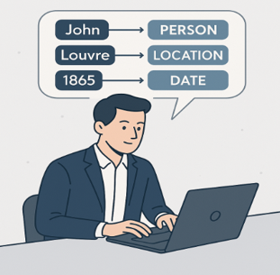
01 프로젝트 기획서 개발 목표
Hugging Face I/F 을 활용하여 텍스트 기반 생성형 AI 기능을 개발
Flask
Spring
BluePrint
Client
Response
View
Request
Model
텍스트 생성
번역
[ skt/kogpt2-base-v2 ]
[facebook/m2m100_418M]
Dispatcher Servlet
RESTful API
@Route(‘/ai’)
/generate
/sentiment
/translate
/ner
감정 분석
개체명 인식
/generate
/sentiment
/translate
/ner
AIController
[beomi/KcELECTRA-base-v2022 ]
[taeminlee/gliner_ko]

Slide 8














02 개발 환경 및 사용 기술 경험 사용 기술 목록표
기술
[JSP]
[ Python ]
[ numpy ]
[ tensorflow ]
JDK - 11
2.3
3.10.0
2.2.4
2.19.0
[ HTML5, CSS3, Javascript ]
개발 환경
[ matplotlib ]
[ Spring Framework ]
[ Flask ]
[ Spring Boot ]
3.0.3
3.3.10
3.7.1
[ Bootstrap ]
5.0.7
서버
데이터 베이스
[ Oracle Database ]
9.0.102
[ AWS EC2 ]
[ docker ]
Oracle 11g

Slide 9
02 개발 환경 및 사용 기술 경험 사용 기술 경험
Spring Framework
DataBase
Java
Java 11을 기반으로 미니 프로젝트 구현
주소록 관리 프로그램
연락처 저장, 검색, 수정, 삭제, 출력
File 클래스를 이용하여 파일로 저장
Single Linked List 구현
노드 삽입
노드 삭제
저장되어 있는 노드 역순으로 바꾸기
선택 정렬 (Selection Sort) 알고리즘
은행 계좌 관리 프로그램 넣기
SLF4J를 이용한 Logging
Spring IoC
Spring DI
XML을 이용한 DI
Annotation을 이용한 DI
Spring AOP
XML기반의 POJO 클래스 이용한 AOP 구현
AspectJ의 @Aspect annotation 기반 AOP 구현
Spring JDBC
JDBC 설정, 트랜잭션 처리
연결 정보 암호화 (Jasypt)
Spring MVC Pattern
회원 관리 프로그램 실습
게시판 프로그램 실습
MyBatis
Mapper XML
SQL과 DBMS에 대한 이해
관계 데이터 모델에 대한 이해
무결성 제약 조건
관계대수
부속질의
중첩질의
스칼라 부속질의
인라인 뷰
인덱스
오라클 B-tree 인덱스
PL/SQL
ER 모델
정규화 (Nomalization)
데이터 백업
Spring Boot
Python
람다(Lambda) 함수
파이썬으로 텍스트 파일 처리
표준 모듈과 외부 모듈 활용
예외 처리 및 내장 함수 활용
Matplotlib 을 이용한 시각화
사이킷런 머신러닝을 이용한 회귀분석 실습
주소록 관리 프로그램
Lombok 을 이용한 데이터 모델 핸들링
폼 데이터 유효성 검증
Validator, ValidationUtils, initBinder, Valid annotation
JDBC Template

Slide 10
02 개발 환경 및 사용 기술 경험 사용 기술 경험
Machine Learning
Deep Learning
MSA
지도 학습
선형회귀
로지스틱 회귀
결정 트리
랜덤 포레스트
SVM
K-최근접 이웃(KNN)
그래디언트 부스팅( XGBoost, LightGBM )
비지도학습
K-평균 클러스터링
주성분 분석(PCA)
차원축소
CNN
RNN
LSTM
Transformer
GRU
활성화함수(Sigmoid, tanh, ReLU)
Local Optimum
Global Optimum
ANN
DNN
경사하강법(Stochastic, Mini-batch)
Chain Rule
Hugging Face
클라우드 서비스에 대한 이해
Micro Service Architecture에 대한 이해
CI/CD
RESTful API
MSA 설계에 대한 이해
도메인 주도 설계(DDD)
단일 책임 원칙
가벼운 통신 프로토콜
독립된 데이터 저장소
MSA표준 구성 요소

Slide 11
02 개발 환경 및 사용 기술 경험 사용 기술 경험
JSP
Javascript
AWS EC2
독거노인 인구 예측 서비스 ( Project III ) 웹 사이트 구현
JSTL 을 이용한 데이터 처리 및 출력
JSP 내장 객체
session 을 이용한 로그인 기능 구현
request, response 를 이용한 클라이언트의 요청과 응답 처리
이벤트 핸들러와 리스너 활용
Ajax를 이용하여 클라이언트에서 서버에 데이터를 비동기식으로 요청
Chart.js 를 이용해 그래프 출력
정규 표현식을 이용한 유효성 검사
AWS EC2 환경 setup
AWS EC2 환경에 Ubuntu 설치
puTTY 를 이용한 인스턴스 접속
FileZila 를 AWS EC2 인스턴스에 파일 전송
Flask
HTML 5/CSS3/Bootstrap
Git
독거노인 인구 예측 서비스 ( Project II ) 웹 사이트 구현
Jinja2 를 이용한 데이터 처리 및 출력
게시판 프로그램 실습
회원 관리 프로그램 실습
- Oracle과 연동하여 사용자 데이터 저장 및 조회 기능 구현
독거노인 인구 예측 서비스 ( Project I ) UI 구현
반응형 페이지 제작
Bootstrap 을 이용한 게시판 화면 제작
프로젝트 관련 소스코드 및 파일 관리를 위한 Git 명령어 사용
Git 을 이용한 협업

Slide 12
개발 스케줄표
Machine Learning & UI 개발

Slide 13
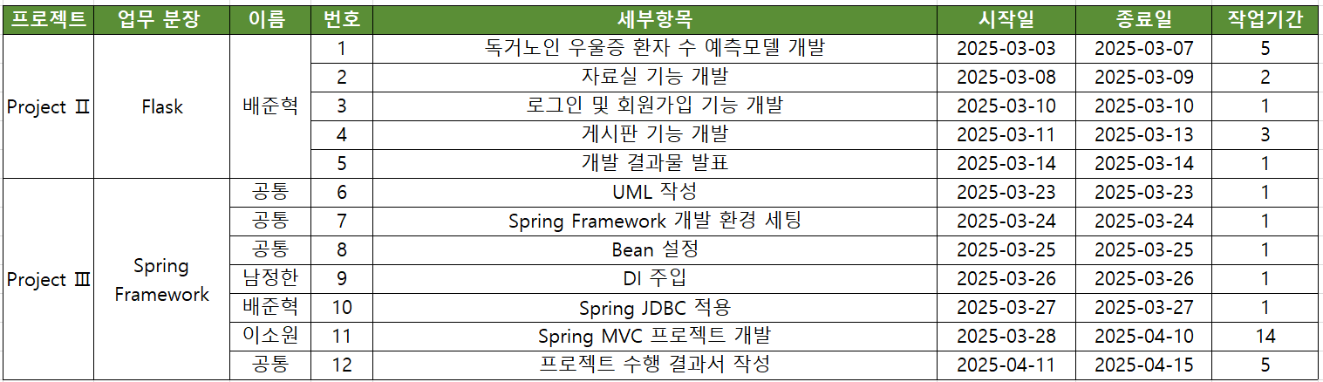
개발 스케줄표
Flask / Spring Framework 개발

Slide 14
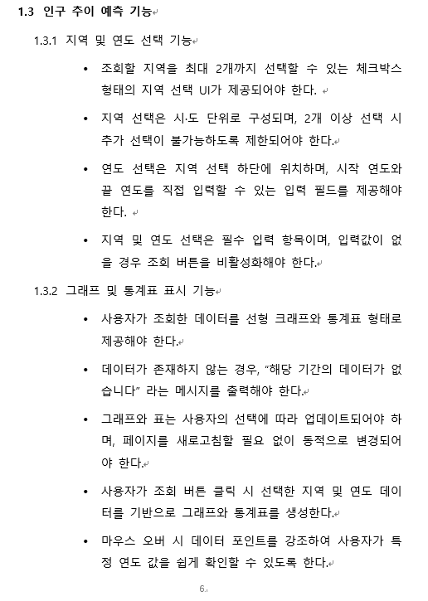
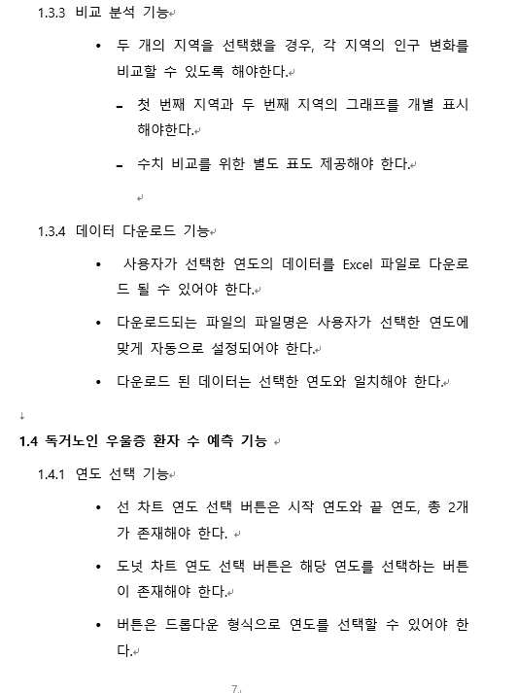
04 요구사항 정의서 요구사항 정의서 ( 1 / 2 )

Slide 15
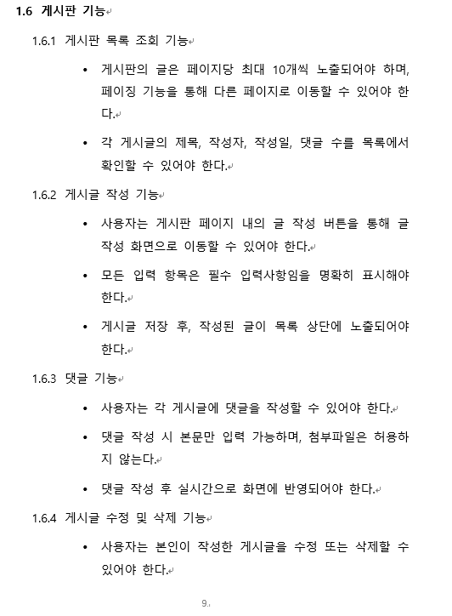
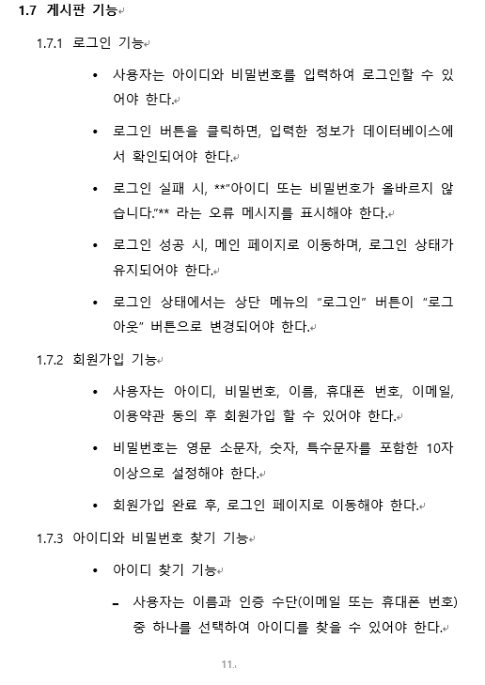
04 요구사항 정의서 요구사항 정의서 ( 2 / 2 )

Slide 16
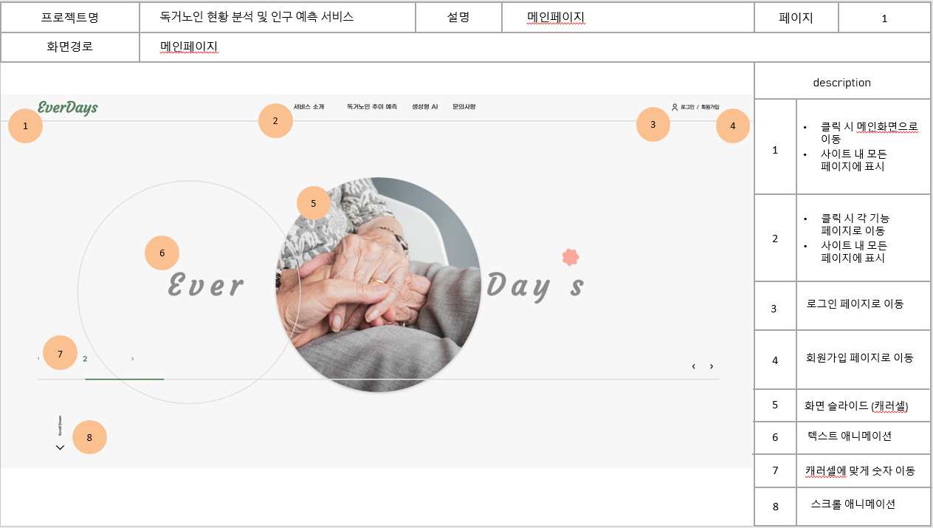
화면 설계서

Slide 17
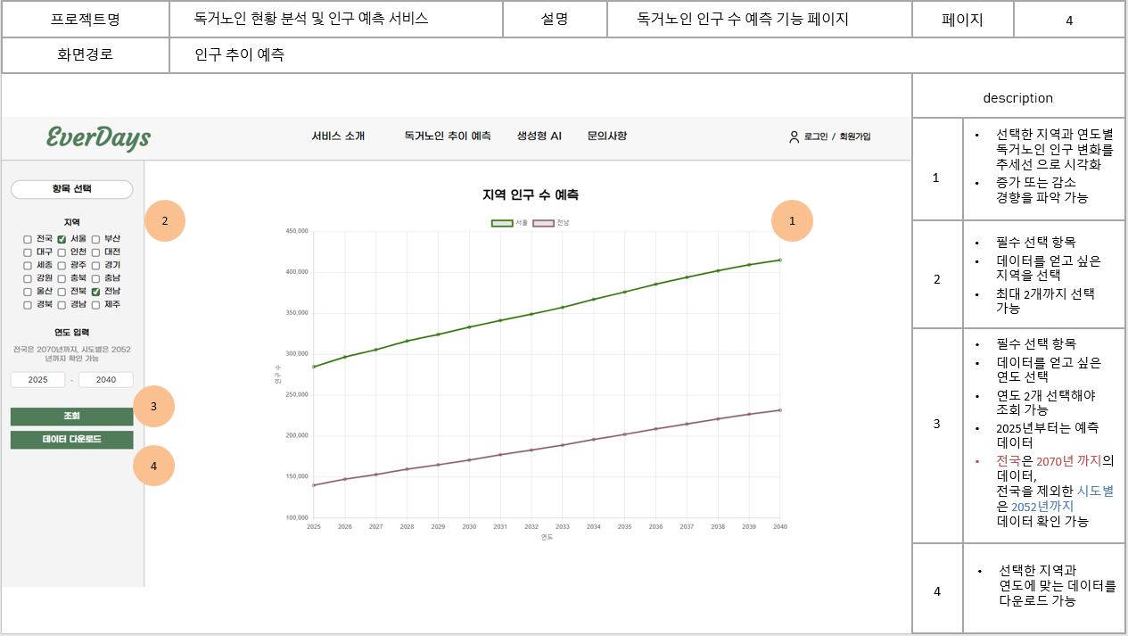
화면 설계서

Slide 18
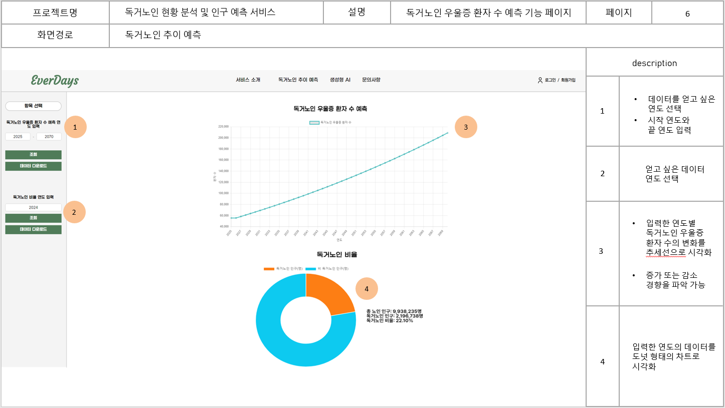
화면 설계서

Slide 19
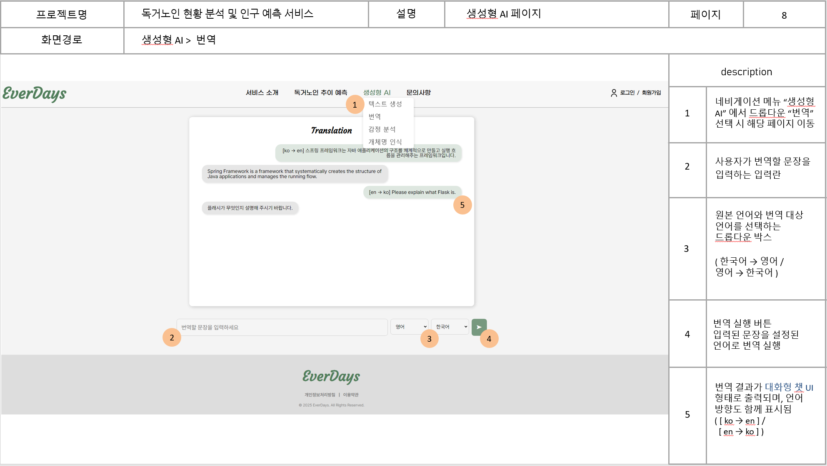
화면 설계서

Slide 20
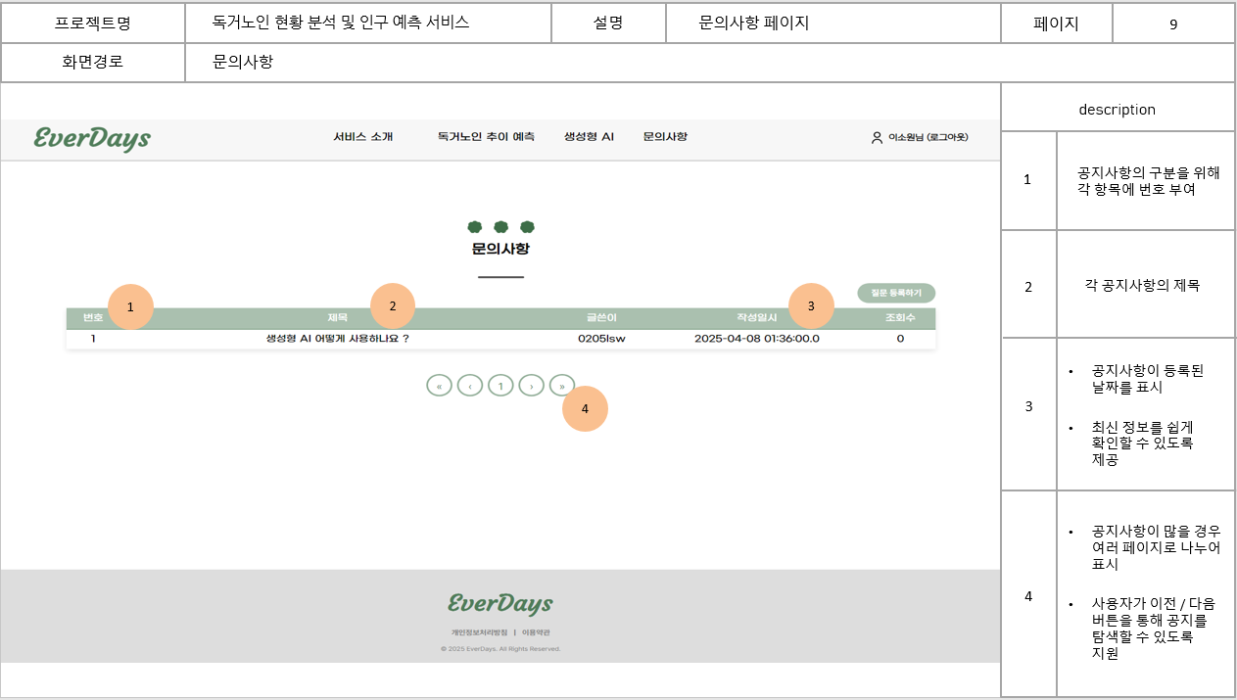
화면 설계서

Slide 21
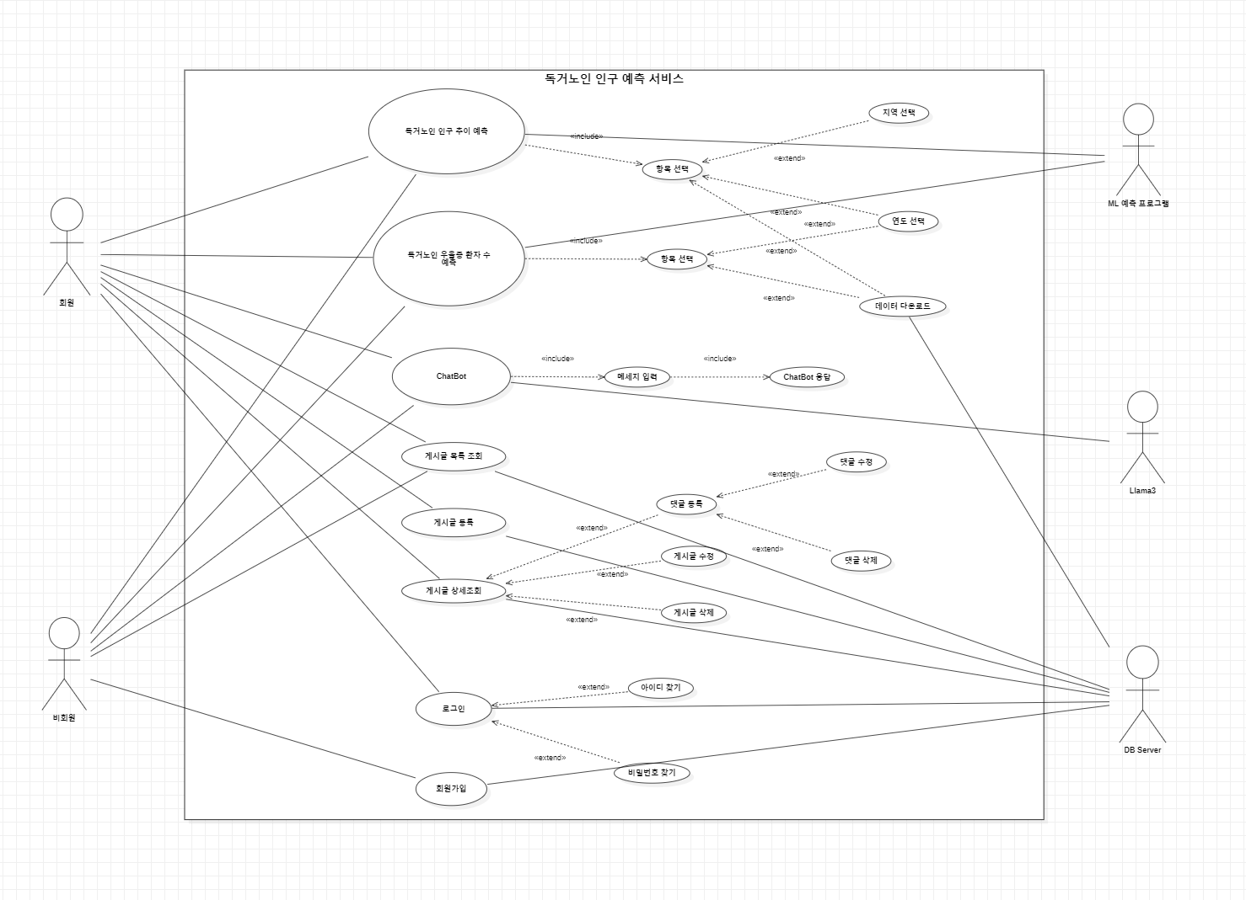
06 UML Usecase Diagram

Slide 22
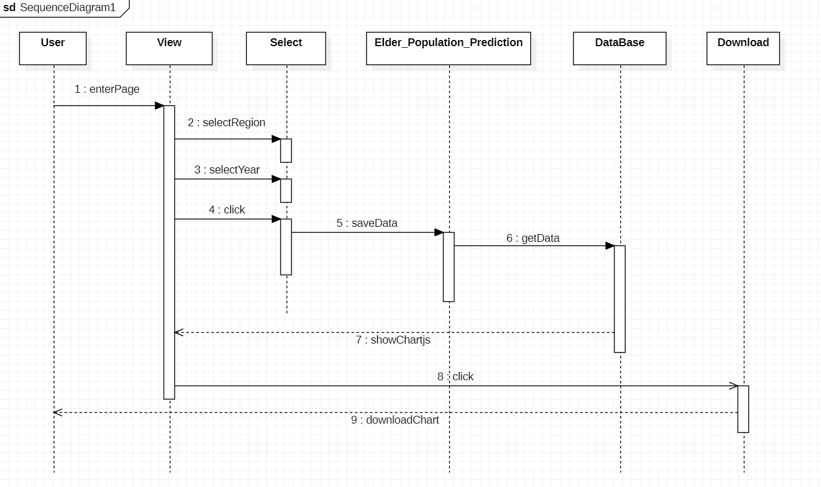
06 UML Sequence Diagram

Slide 23
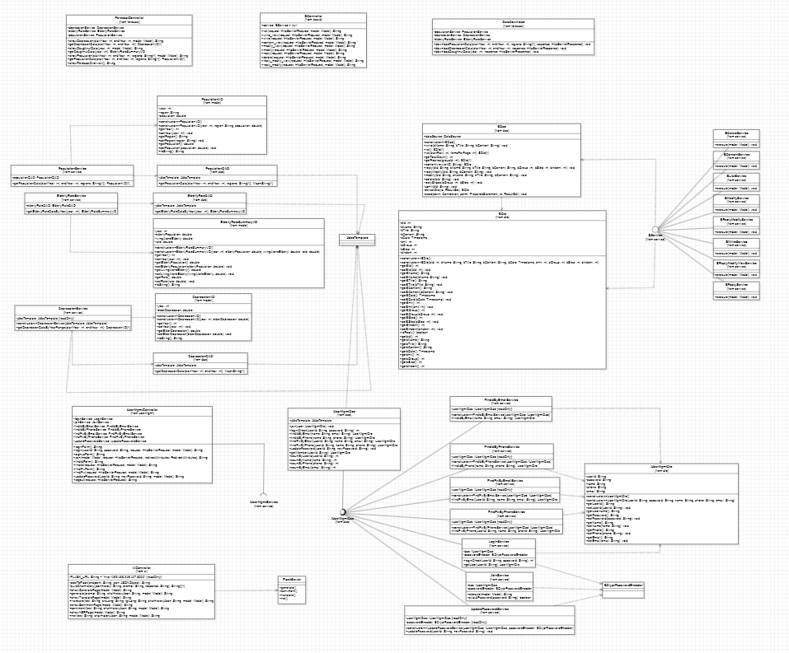
06 UML Class Diagram
https://github.com/SOWON-LEE-25/LSW_0205

Slide 24
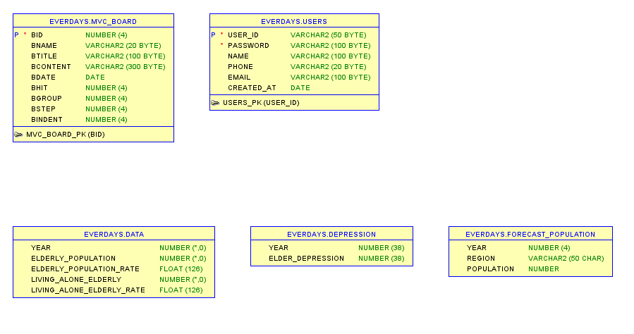
07 ERD ER Diagram

Slide 25
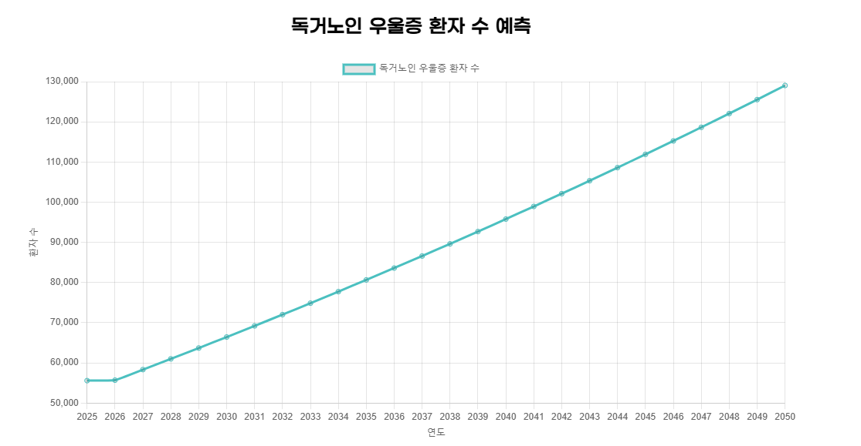
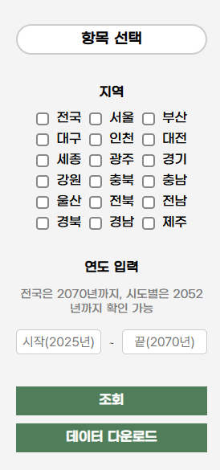
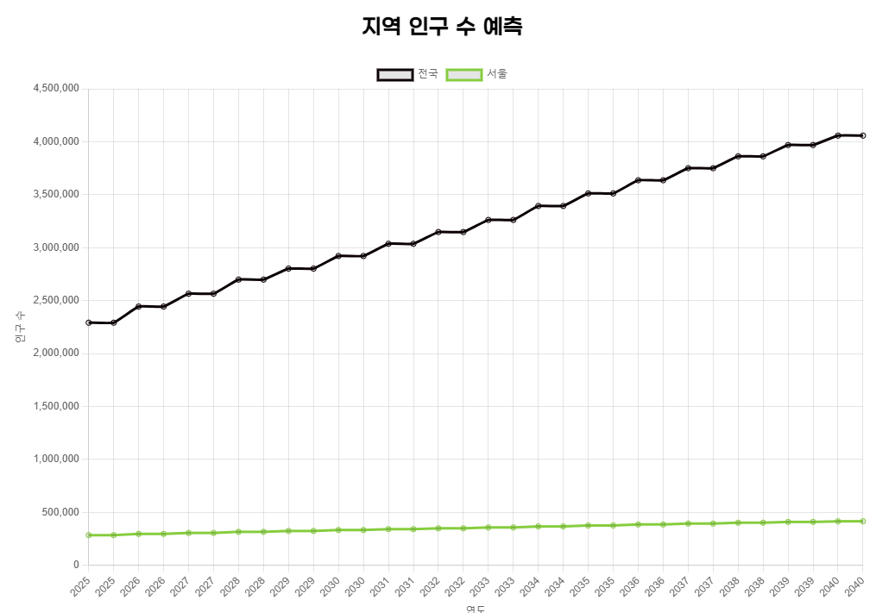
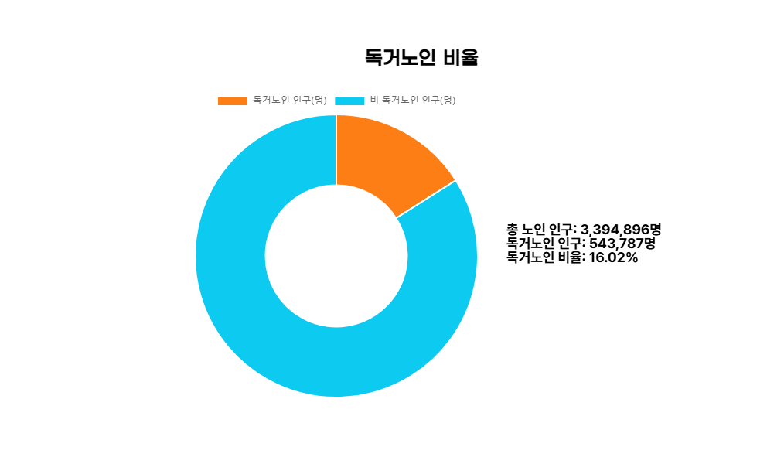
08 주요 서비스 기능 1) 독거노인 인구 예측 및 우울증 환자 수 예측
[ 통계청 ] 에서 제공하는 인구성장률, 노인인구, 총인구를 독립변수로 사용하여
다중 선형 회귀를 이용해
각 지역별 독거노인 수를 2025-2052년, 전국은 2070년 까지 예측
독거노인 우울증 환자 수를 2070년까지 예측하고 선 그래프로 표시 2020 - 2024년 독거노인 비율을 도넛 차트로 표시 및
데이터 다운로드 기능
사용자가 원하는 연도와 지역에 맞는 독거노인 수를
선 그래프로 표시 및 데이터 다운로드 기능

Slide 26
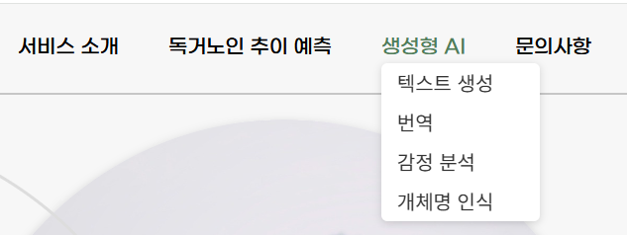
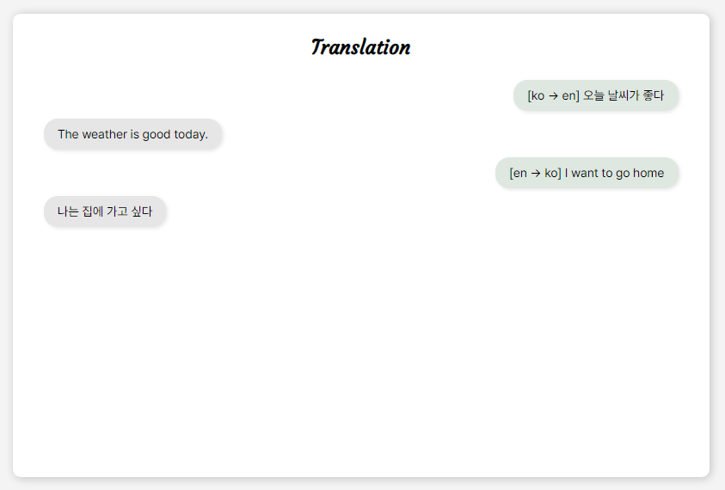
08 주요 서비스 기능 2) 생성형 AI 서비스
사용자는 입력창에 원하는 문장을 입력 후 원하는 언어를 선택 시
AI가 자동으로 번역된 결과를 실시간으로 출력
사용자는 드롭다운에서 원하는 기능 텍스트 생성, 번역, 감정 분석, 개체명 인식 을 선택하면
해당 기능을 사용할 수 있는 페이지로 이동
*
사용한 모델명
텍스트 생성 - [ skt/kogpt2-base-v2 ]
감정 분석 - [beomi/KcELECTRA-base-v2022 ]
번역 - [facebook/m2m100_418M]
개체명 인식 - [taeminlee/gliner_ko]

Slide 27
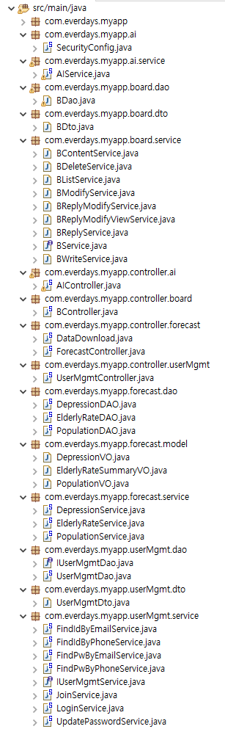
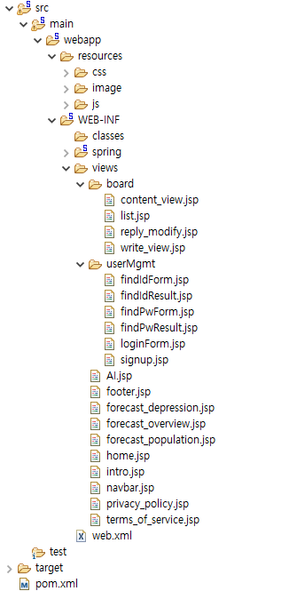
08 소스 코드
[ Spring ] Spring MVC 프로젝트
Controller
Model
ㄴ com.everdays.myapp.controller.ai
ㄴ com.everdays.myapp.controller.board
ㄴ com.everdays.myapp.controller.forecast
ㄴ com.everdays.myapp.controller.userMgmt
ㄴ com.everdays.myapp.board.dto
ㄴ com.everdays.myapp.board.dao
ㄴ com.everdays.myapp.board.service
ㄴ AIController.java : 생성형 AI 서비스 기능 요청 처리
ㄴ BDto.java
ㄴ Bcontroller.java : 게시판 기능 요청 처리
ㄴ BDao.java
ㄴ ForecastController.java : 인구 추이 예측 기능 요청 처리
ㄴ BService.java
ㄴ BContentService.java
ㄴ BDeleteService.java
ㄴ BListService.java
ㄴ BModifyService.java
ㄴ BReplyModifyService.java
ㄴ BReplyModifyViewService.java
ㄴ BReplyService.java
ㄴ BWriteService.java
ㄴ UserMgmtController.java : 회원 관리 기능 요청 처리
View
ㄴ board
ㄴuserMgmt
ㄴ forecast_overview.jsp : 예측 경로 화면
ㄴ forecast_depression.jsp : 독거노인 우울증 환자 예측 화면
ㄴ forecast_population.jsp : 독거노인 인구 수 예측 화면
ㄴ AI.jsp : 생성형 AI 화면
ㄴ content_view.jsp : 질문 조회 화면
ㄴ list.jsp : 문의사항 메인 화면
ㄴ reply_modify.jsp : 댓글 수정 화면
ㄴ write_view.jsp : 질문 등록 화면
ㄴ com.everdays.myapp.forecast.dto
ㄴ com.everdays.myapp.forecast.dao
ㄴ com.everdays.myapp.forecast.service
ㄴ DepressionVO.java
ㄴ ElderlyRateSummaryVO.java
ㄴ PopulatuonVO.java
ㄴ findIdForm.jsp : 아이디찾기 화면
ㄴ findIdResult.jsp : 아이디찾기 결과 화면
ㄴ findPwForm.jsp: 비밀번호찾기 화면
ㄴ findPwResult.jsp : 비밀번호찾기 결과 화면
ㄴ loginForm.jsp : 로그인 화면
ㄴ signup.jsp : 회원가입 화면
ㄴ DepressionDAO.java
ㄴ ElderlyRateDAO.java
ㄴ PopulatuonDAO.java
ㄴ DepressionService.java
ㄴ ElderlyRateService.java
ㄴ PopulatuonService.java
[ view ]
[ Controller, Model ]

Slide 28
[ Controller ]
@Controller
public class AIController {
private final String FLASK_URL = "http://192.168.55.110:8000";
private String postToFlask(String endpoint, JSONObject json) {
RestTemplate restTemplate = new RestTemplate();
restTemplate.getMessageConverters().add(0,
new StringHttpMessageConverter(StandardCharsets.UTF_8));
HttpHeaders headers = new HttpHeaders();
headers.setContentType(MediaType.APPLICATION_JSON);
HttpEntity<String> request = new HttpEntity<>(json.toString(), headers);
try {
ResponseEntity<String> response = restTemplate.postForEntity(
FLASK_URL + endpoint, request, String.class);
return response.getBody();
} catch (Exception e) {
e.printStackTrace();
return "오류 발생: " + e.getMessage();
}
}
private List<String[]> buildChatHistory(String jsonHistory, String prompt, String response) {
List<String[]> history = new ArrayList<>();
if (jsonHistory != null && !jsonHistory.isEmpty()) {
JSONArray arr = new JSONArray(jsonHistory);
for (int i = 0; i < arr.length(); i++) {
JSONArray pair = arr.getJSONArray(i);
history.add(new String[]{pair.getString(0), pair.getString(1)});
}
}
history.add(new String[]{prompt, response});
return history;
}
Spring MVC 의 컨트롤러로 등록
Flask 서버의 기본 URL 설정
HTTP 요청을 보내기 위한 RestTemplate 객체 생성
HTTP 요청 헤더 생성
Flask 서버에 POST 요청 보내기
응답 본문 반환
대화 이력을 저장할 리스트 생성
질문 – 답변 쌍을 리스트에 추가
최종 대화 이력 반환

Slide 29
[ Model ] DAO
[ Model ] DTO
@Autowired
JdbcTemplate jdbcTemplate;
@Override
public void join(UserMgmtDto user) {
String sql = "INSERT INTO USERS (USER_ID, PASSWORD,"
+ " NAME, PHONE, EMAIL) VALUES (?, ?, ?, ?, ?)";
jdbcTemplate.update(sql,
user.getUserId(),
user.getPassword(),
user.getName(),
user.getPhone(),
user.getEmail());
}
public class UserMgmtDto {
private String userId;
private String password;
private String name;
public String getUserId() {
return userId;
}
public void setUserId(String userId) {
this.userId = userId;
}
···}
Jdbc Template 사용하여 DB 접근
DB 에서 받아온 데이터를 담기 위한 객체
INSERT 쿼리를 통해 사용자 정보를 USERS 테이블에 저장
[ Model ] Service
@Override
public int loginCheck(String userId, String password) {
String sql = "SELECT PASSWORD FROM USERS WHERE USER_ID = ?";
try {
String dbPassword = jdbcTemplate.queryForObject(
sql, new Object[]{userId}, String.class);
if (dbPassword != null && dbPassword.equals(password)) {
return USER_LOGIN_SUCCESS;
} else {
return USER_LOGIN_FAIL;
}
} catch (Exception e) {
return USER_NOT_FOUND;
}
}
@Service
public class JoinService {
@Autowired
private IUserMgmtDao dao;
@Autowired
private BCryptPasswordEncoder passwordEncoder;
public String execute(Model model) {
Map<String, Object> map = model.asMap();
HttpServletRequest request = (HttpServletRequest) map.get("request");
필요한 데이터를 DAO 에 접근해 가져오거나 Controller 에서 처리할 요청에 따라
수행해야 하는 서비스 로직
DB에서 사용자 비밀번호를 조회하고 로그인 여부를 판별
[ View ]
JSTL 표현식으로 서버에서
받은 데이터 출력
<div class="input-group">
<label for="userId"></label>
<input type="text" id="userId" name="userId" placeholder="ID"
class="form-control" value="${param.userId}" required>
</div>

Slide 30
08 소스 코드
[ Machine Learning ] 데이터 처리 및 예측
- 활용 데이터
[ 통계청 ] 에서 진행한 총 인구, 노령화 지수, 인구 성장률, 노인 인구, 독거노인 수 데이터를 처리
- 다중선형회귀 분석
X (입력 변수)와 y (타겟 변수) 정의
features = ['총인구', '인구성장률', '노인인구', '노령화지수’] target = '독거노인수'
다중 선형 회귀 모델
model = LinearRegression() model.fit(X_train, y_train)
독거노인 인구 예측 수행
y_pred = model.predict(X_test)
- 머신 러닝 전처리: 결측값(Na) 제거
Oracle DB 연결 (환경에 맞게 사용자명, 비밀번호, 호스트, SID 설정)
dsn_tns = cx_Oracle.makedsn('localhost', '1521', service_name='xe')
결측값 처리 (평균값으로 채우기)
df.fillna(df.mean(), inplace=True)

Slide 31
08 소스 코드
[ Java ] Java 프로그램에서 AJAX 호출
function fetchPopulationData() {
var startYear = $("#start-year").val();
var endYear = $("#end-year").val();
var selectedRegions = [];
$(".region-checkbox:checked").each(function() {
selectedRegions.push($(this).val());
});
console.log("선택된 지역:", selectedRegions);
$.ajax({
url: "${pageContext.request.contextPath}/forecast/population/data",
type: "GET",
dataType: "json",
traditional: true,
data: {
startYear: startYear,
endYear: endYear,
regions: selectedRegions,
_: new Date().getTime()
},
success: function(data) {
console.log("AJAX 응답 데이터:", data);
renderChart(data);
},
error: function(xhr, status, error) {
console.log("AJAX 에러:", error);
}
});
}
}
시작년도 가져오기
선택된 지역 담을 배열 생성
체크된 지역들을 배열에 추가
요청 URL
HTTP메서드:GET 방식
배열 파리미터를 전통적인 방식으로 전송
캐시 방지용 timestamp
차트 렌더링 함수 호출
에러 발생시 에러 메시지 출력

Slide 32
08 소스 코드
[ Flask ] Flask Blueprint 기반 라우팅 처리
bp = Blueprint('question', __name__, url_prefix='/question’)
@bp.route('/list/’) def _list(): page = request.args.get('page', type=int, default=1) question_list = Question.query.order_by(Question.create_date.desc()) question_list = question_list.paginate(page=page, per_page=10) return render_template('question/question_list.html', question_list=question_list)
@bp.route('/detail/<int:question_id>/’) def detail(question_id): form = AnswerForm() question = Question.query.get_or_404(question_id) return render_template('question/question_detail.html', question = question, form=form)
@bp.route('/create/', methods=('GET','POST’)) @login_required def create(): form = QuestionForm() if request.method == 'POST' and form.validate_on_submit(): question = Question( subject=form.subject.data, content=form.content.data, create_date=datetime.now(), user=g.user )
db.session.add(question) db.session.commit()
return redirect(url_for('question._list')) return render_template('/question/question_form.html', form=form
question 브루프린트 생성, URL 접두어 설정
요청된 페이지 번호 가져오기 ( 기본값 1 )
list 템플릿 렌더링
URL 에서 질문 ID 를 정수로 받는 동적 라우팅
질문 등록 URL ( GET, POST 방식 허용 )
로그인한 사용자만 접근 가능
질문 폼 객체 생성
DB 세션에 추가
커밋하여 실제 DB 에 저장
GET 요청 또는 폼 오류 시 폼 템플릿 렌더링

Slide 33
08 소스 코드
[ Flask ] 예측 데이터 URL 로 fetch 요청
fetch(forecastDataUrl)
.then(response => response.json())
.then(data => {
console.log("불러온 데이터:", data.length);
mainContent.style.display = "block";
selectedRegions.forEach(region => {
let filteredData = data.filter(entry => entry.region === region && entry.year
>= startYear && entry.year <= endYear);
console.log(`선택된 지역: ${region}, 데이터 개수: ${filteredData.length}`);
if (filteredData.length === 0) {
alert(`${region}의 해당 연도 데이터가 없습니다.`);
return;
}
let labels = filteredData.map(entry => entry.year);
let values = filteredData.map(entry => entry.population);
// DOM 요소 생성 및 추가 (차트 + 테이블)
...
// regionContainer, chartContainer, table 생성 및 append 처리
...
updateChart(region, labels, values); // 차트 업데이트 함수 호출
});
console.log("생성된 테이블 개수:", document.querySelectorAll(".stats-table").length);
})
.catch(error => console.error("데이터 로드 오류:", error));
응답을 JSON 으로 파싱
데이터 개수 출력
메인 콘텐츠 영역 보이기
해당지역 + 연도 조건에 맞는 데이터 필터링
필터링 결과 확인
데이터 없으면 경고 후 리턴
X 축 라벨 : 연도
Y 축 라벨 : 인구 수
전체 테이블 개수 출력
오류 발생 시 로그 출력

Slide 34
Software Architecture
Flask
Spring
Client
Response
View
BluePrint
Request
Model
Dispatcher Servlet
@Route(‘/ai’)
RESTful API
/list
/forecast
/forecast
/userMgmt
Board Controller
Forecast Controller
DataDownload Controller
UserMgmt Controller
/generate
Dto
Dto
Dto
Dto
Board Service
Forecast Service
DataDownload Service
UserMgmt Service
/sentiment
/translate
Board Service
Impl
UserMgmt Service
Impl
/ner
Board Dao
Forecast Dao
DataDownload Dao
UserMgmt Dao
JDBC Template
Board Dao
Impl
UserMgmt Dao
Impl
Oracle DB

Slide 35
10. 시연 프로젝트 시연

Slide 36
09 향후 계획 및 프로젝트 소감 향후 계획
AWS
향후 AWS EC2를 활용하여 프로젝트를 클라우드 환경에 배포하고 실사용 환경에서의 테스트 경험을 쌓아보고 싶습니다
머신러닝 모델 보완
현재 적용한 머신러닝 모델의 예측 정확도에 아쉬움이 있다고 생각합니다 향후 데이터 전처리 개선 및 다양한 알고리즘을 통해 정확도를 높혀보고 싶습니다.

Slide 37
09 향후 계획 및 프로젝트 소감 프로젝트 수행 소감
프로젝트 기획의 중요성
빅데이터 수집 및 처리의 어려움
프로젝트 중 독거노인 인구 추이 및 우울증 환자 예측 시각화 기능을 구현하면서, 공공데이터 수집 및 처리의 복잡함을 직접 체감했습니다. 원하는 데이터를 찾는 것도 쉽지 않았고, 수집한 데이터를 분석해 시각화하는 과정에서 결과가 기대와 다르게 나오는 경우가 많았습니다.
이를 극복하기 위해 충분한 데이터 정제 및 전처리,
유의미한 시각화를 위한 데이터 분리 및 구조화,
JSP 내 좌우 분할 UI를 통해 예측 결과를 직관적으로 표현하는 등 다양한 시도를 하며 결과물의 완성도를 높였습니다.
이 과정을 통해 데이터 수집과 분석은 단순한 기술 구현을 넘어선 반복적 사고와 탐색의 과정임을 알게 되었고, 이 경험이 추후 데이터 기반 서비스 구현에도 큰 자산이 될 것이라 확신했습니다.
웹 서비스를 개발하는 데 있어 단순한 아이디어에서 그치는 것이 아니라, 이를 구현 가능한 구조와 흐름으로 기획하는 것이 가장 큰 도전이었습니다. 특히 사용자 기능(회원가입, 로그인, 아이디/비밀번호 찾기)과 게시판 기능을 JSP, Spring MVC, Controller/Service/DAO 구조로 나누어 체계적으로 설계하는 과정에서 많은 고민이 있었습니다.
기획 단계에서 요구사항 분석서 작성, JSP 구조 설계 및 URL 매핑 설계, Controller 분기 구조 설계 등을 문서화하여 개발 방향성을 명확히 했고, 이를 통해 실제 구현 시 개발 속도와 정확성을 높일 수 있었습니다.
이 과정을 통해 단순한 아이디어가 아닌 현실 가능한 설계와 흐름이 기획 단계에서 얼마나 중요한지를 체감할 수 있었습니다.

Slide 38
감사합니다

